Slide 1
Лекция VI. Протоколы прикладного уровня, часть II
Рогозин Н.О., каф. ИУ-7

Slide 2
HTTPS (RFC 2818)
По умолчанию HTTPS URL использует 443 TCP-порт (для незащищённого HTTP — 80).
Чтобы подготовить веб-сервер для обработки https-соединений, администратор должен получить и установить в систему сертификат открытого и закрытого ключа для этого веб-сервера.
В TLS используется как асимметричная схема шифрования (для выработки общего секретного ключа), так и симметричная (для обмена данными, зашифрованными общим ключом).

Slide 3
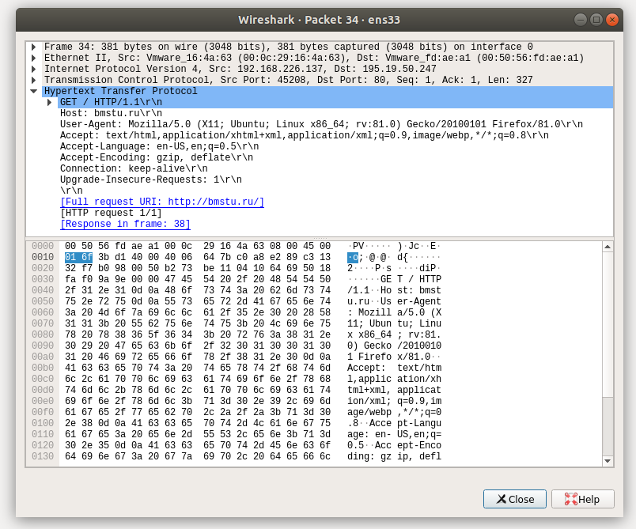
Первоначальный http-запрос

Slide 4
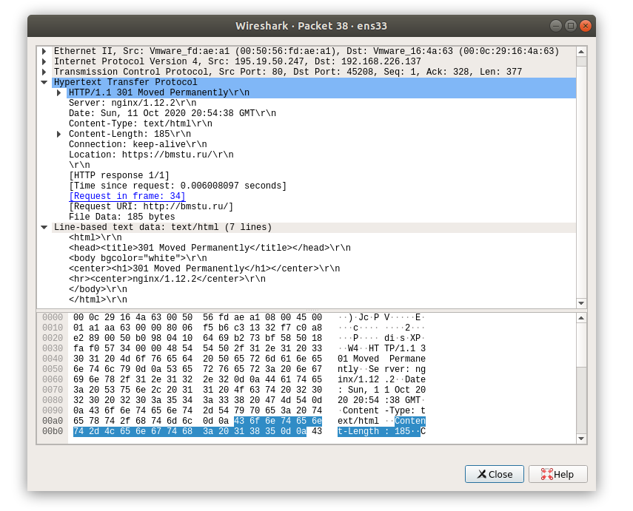
http-ответ

Slide 5
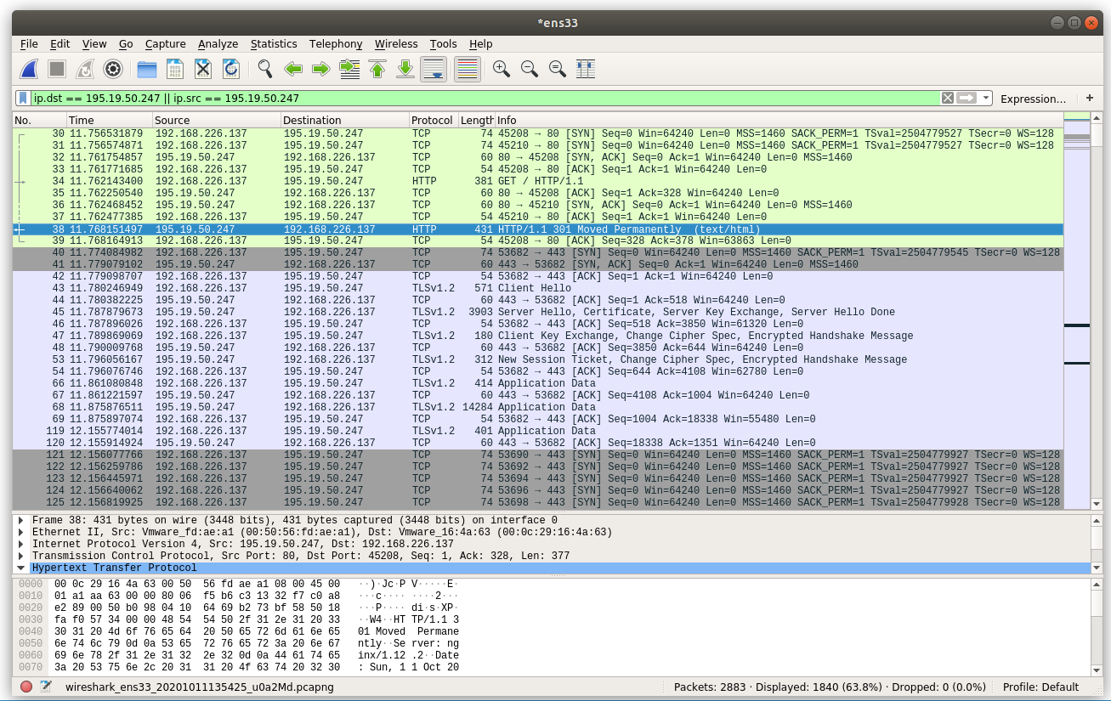
Обмен сообщениями TLS TLS

Slide 6
SSH
Как и telnet, передает набираемые на терминале пользователя символы на удаленный узел без интерпретации их содержания.
Предусмотривает меры по защите передаваемых аутентификационных и пользовательских данных.
Поддерживает симметричное, ассиметричное шифрование и хеширование (обсуждается в лекции, посвященной безопасности сетевых соединений)

Slide 7
Генерация ключа в PuttyGen

Slide 8
Выполнение доступа

Slide 9
FTP
Один из старейших протоколов в Internet и входит в его стандарты.
Обмен данными в FTP проходит по TCP-каналу.
Построен обмен по технологии "клиент-сервер".
Пользователь FTP может вызывать несколько команд, которые позволяют ему посмотреть каталог удаленной машины, перейти из одного каталога в другой, а также скопировать один или несколько файлов.

Slide 10
FTP
FTP использует два TCP соединения для передачи файла.
Управляющее соединение устанавливается как обычное соединение клиент-сервер.
Сервер осуществляет пассивное открытие на заранее известный порт FTP (21) и ожидает запроса на соединение от клиента.
Клиент осуществляет активное открытие на TCP порт 21, чтобы установить управляющее соединение.
Управляющее соединение существует все время, пока клиент общается с сервером.

Slide 11
FTP
Это соединение используется для передачи команд от клиента к серверу и для передачи откликов от сервера.
Тип IP сервиса для управляющего соединения устанавливается для получения "минимальной задержки", так как команды обычно вводятся пользователем .
Соединение данных открывается каждый раз, когда осуществляется передача файла между клиентом и сервером.
Тип сервиса IP для соединения данных должен быть "максимальная пропускная способность", так как это соединение используется для передачи файлов.

Slide 12
FTP

Slide 13
FTP, Представление данных
ASCII файлы. (По умолчанию) Текстовый файл передается по соединению данных как NVT ASCII.
При этом требуется, чтобы отправитель конвертировал локальный текстовый файл в NVT ASCII, а получатель конвертировал NVT ASCII в текстовый файл.
Конец каждой строки передается в виде NVT ASCII символа возврата каретки, после чего следует перевод строки. Это означает, что получатель должен просматривать каждый байт в поисках пары символов CR, LF.

Slide 14
FTP, Представление данных
EBCDIC файлы. Альтернативный способ передачи текстовых файлов, когда на обоих концах системы EBCDIC.
Двоичные или бинарные файлы. Данные передаются как непрерывный поток битов.
Локальный тип файлов. Способ передачи бинарных файлов между хостами, которые имеют различный размер байта. Количество битов в байте определяется отправителем. Для систем, которые используют 8-битные байты, локальный тип файла с размером байта равным 8 эквивалентен бинарному типу файла.

Slide 15
FTP, управление форматом
Nonprint. (По умолчанию) Файл не содержит информацию вертикального формата.
Telnet format control. Файл содержит управляющие символы вертикального формата Telnet, которые интерпретируются принтером.
Fortran carriage control. Первый символ каждой строки это Fortran символ управления формата.

Slide 16
FTP, структура
Структура файла. (По умолчанию) Файл воспринимается в виде непрерывного потока байтов. Файл не имеет внутренней структуры.
Структура записи. Эта структура используется только в случае текстовых файлов (ASCII или EBCDIC).
Структура страницы. Каждая страница передается с номером страницы, что позволяет получателю хранить страницы в случайном порядке. Предоставляется операционной системой TOPS-20. (Требование к хостам Host Requirements RFC не рекомендует использовать эту структуру.)

Slide 17
FTP, режим передачи
Режим потока. (По умолчанию) Файл передается как поток байтов. Для файловой структуры конец файла указывает на то, что отправитель закрывает соединение данных. Для структуры записи специальная 2-байтовая последовательность обозначает конец записи и конец файла.
Режим блоков. Файл передается как последовательность блоков, перед каждым из них стоит один или несколько байт заголовков.
Сжатый режим. Простое кодирование неоднократно встречающихся повторяющихся байт. В текстовых файлах обычно сжимаются пустые строки или строки из пробелов, а в бинарных строки из нулевых байт. (Этот режим поддерживается редко. Существуют более оптимальные способы сжатия файлов для FTP.)

Slide 18
Команды FTP
Команда | Описание
ABOR | прервать предыдущую команду FTP и любую передачу данных
LIST список файлов | список файлов или директорий
PASS пароль | пароль на сервере
PORT n1,n2,n3,n4,n5,n6 | IP адрес клиента (n1.n2.n3.n4) и порт (n5 x 256 + n6)
QUIT | закрыть бюджет на сервере
RETR имя файла | получить (get) файл
STOR имя файла | положить (put) файл
SYST | сервер возвращает тип системы
TYPE тип | указать тип файла: A для ASCII, I для двоичного
USER имя пользователя | имя пользователя на сервере

Slide 19
Отклики FTP (первая цифра)
Отклик | Описание
1yz | Положительный предварительный отклик. Действие началось, однако необходимо дождаться еще одного отклика перед отправкой следующей команды.
2yz | Положительный отклик о завершении. Может быть отправлена новая команда.
3yz | Положительный промежуточный отклик. Команда принята, однако необходимо отправить еще одну команду.
4yz | Временный отрицательный отклик о завершении. Требуемое действие не произошло, однако ошибка временная, поэтому команду необходимо повторить позже.
5yz | Постоянный отрицательный отклик о завершении. Команда не была воспринята и повторять ее не стоит.

Slide 20
Отклики FTP (вторая цифра)
x0z | Синтаксическая ошибка.
x1z | Информация.
x2z | Соединения. Отклики имеют отношение либо к управляющему, либо к соединению данных.
x3z | Аутентификация и бюджет. Отклик имеет отношение к логированию или командам, связанным с бюджетом.
x4z | Не определено.
x5z | Состояние файловой системы.

Slide 21
Пример ftp-клиента
from ftplib import FTP
HOST = 'localhost'
ftp = FTP(HOST, 'user' ,'mypassword')
ftp.retrlines('LIST')
with open('README', 'wb') as fp:
ftp.retrbinary('RETR README', fp.write)
ftp.quit()

Slide 22
TFTP
Простой протокол передачи файлов.
Как правило, используется при загрузке бездисковых систем (рабочие станции или X терминалы).
В отличие от протокола передачи файлов FTP, который использует TCP, TFTP использует UDP.
Это сделано для того, чтобы протокол был как можно проще и меньше. Реализации TFTP (и необходимого UDP, IP и драйвера устройства) могут поместиться в постоянной памяти (ПЗУ).

Slide 23
TFTP
Обмен между клиентом и сервером начинается с того, что клиент запрашивает сервер либо прочитать, либо записать файл для клиента. В стандартном варианте загрузки бездисковой системы первый запрос - это запрос на чтение (RRQ).
Первые 2 байта TFTP сообщения это код операции (opcode). В запросе на чтение (RRQ) и в запросе на запись (WRQ) имя файла (filename) указывает файл на сервере, который клиент хочет либо считать, либо записать.

Slide 24
TFTP
Если файл может быть прочитан клиентом, сервер отвечает пакетом данных с номером блока равным 1. Клиент посылает подтверждение (ACK) на номер блока 1.
Сервер отвечает следующим пакетом данных с номером блока равным 2.
Клиент подтверждает номер блока 2.
Это продолжается до тех пор, пока файл не будет передан. Каждый пакет данных содержит 512 байт данных, за исключением последнего пакета, который содержит от 0 до 511 байт данных.
Когда клиент получает пакет данных, который содержит меньше чем 512 байт, он считает, что получил последний пакет.

Slide 25
TFTP
В случае запроса на запись (WRQ) клиент посылает WRQ, указывая имя файла и режим. Если файл может быть записан клиентом, сервер отвечает подтверждением (ACK) с номером блока равным 0. Клиент посылает первые 512 байт файла с номером блока равным 1, сервер отвечает ACK с номером блока равным 1.
Так как TFTP использует UDP, то именно от TFTP зависит, как будут обработаны потерянные и дублированные пакеты.
В случае потери пакета, отправитель отрабатывает тайм-аут и осуществляет повторную передачу. (Возможно появление проблемы, называемой "синдромом новичка" которая может возникнуть, если с обеих сторон будет отработан тайм-аут и осуществлена повторная передача.

Slide 26
Сетевая почтовая служба
Распределенное приложение, главной функцией которого является предоставление пользователям сети возможности обмениваться электронными сообщениями.
Обмен почтой с использованием TCP осуществляется посредством агентов передачи сообщений (MTA - message transfer agent).

Slide 27
Почтовый клиент / Mail User Agent
программа, предназначенная для поддержания пользовательского интерфейса (обычно графического), а также для предоставления пользователю широкого набора услуг по подготовке электронных сообщений.
Outlook, Thuderbird и т.д.

Slide 28
Программа передачи сообщений / Mail Transfer Agent
Наиболее распространенные MTA для Unix систем это Sendmail.
При общении между двумя MTA используется NVT ASCII. Команды посылаются клиентом серверу, а сервер отвечает с помощью цифровых кодов и опциональных текстовых строк (для чтения человеком).

Slide 29
MIME
Multipurpose Internet Mail Extensions — многоцелевые расширения почты Интернета
В заголовке каждой части сообщения имеется также информация о том, каким образом почтовый клиент должен обрабатывать тело части — отображать ее немедленно при открытии сообщения (например, встраивая изображение в текст) или считать это тело вложением (attachment), которое пользователь будет обрабатывать сам.

Slide 30
Типы данных
ASCII
текст в 8-битном формате
текст не в формате ASCII, преобразованный в ASCII-код
гипертекст (HTML)
изображение
видеоклип
звуковой файл

Slide 31
S/MIME
RFC 1847
Цифровая подпись (Mutipart/Signed);
Шифрованное тело (Multipart/Encrypted).

Slide 32
Состав электронной почты
Конверт используется MTA для доставки.
Например:
MAIL From: <staff@bmstu.ru>
RCPT To: <student@bmstu.ru>
RFC 821 определяет содержимое и интерпретацию конверта, а также протокол, который используется для обмена почтой по TCP соединению.
Заголовки используются пользовательскими агентами. Например: Received, Message-Id, From, Date, Reply-To, X-Phone, X-Mailer, To и Subject. Каждое поле заголовка содержит имя, после которого следует двоеточие, а затем следует значение этого поля. RFC 822 определяет формат и интерпретацию полей заголовка. (Заголовки, начинающиеся с X-, это поля, определяемые пользователем.)
Тело это содержимое сообщения - текстовые строки в формате NVT ASCII.

Slide 33
SMTP
Simple Mail Transfer Protocol — простой протокол передачи почты
Является одним из первых стандартизованных протоколов прикладного уровня -1982
Реализуется несимметричными взаимодействующими частями: SMTP-клиентом, работающим на стороне отправителя, и SMTP-сервером, работающим на стороне получателя. SMTP-сервер должен постоянно быть в режиме подключения, ожидая запросов со стороны SMTP-клиента.

Slide 34
Непосредственное взаимодействие
ПОРТ 25
ПОРТ 25
SMTP сервер
SMTP сервер
SMTP клиент
SMTP клиент
Алексей
Борис

Slide 35
Процесс передачи сообщения
Алексей, используя графический интерфейс своего почтового клиента, вызывает функцию создания сообщения, в результате чего на экране появляется стандартная незаполненная форма сообщения
В поля которой Алексей вписывает свой адрес, адрес Бориса и тему письма, а затем набирает текст письма

Slide 36
Процесс передачи сообщения
Когда письмо готово, Алексей вызывает функцию отправки сообщения, и встроенный SMTP-клиент посылает запрос на установление связи SMTP- серверу на компьютере Бориса.
В результате устанавливаются SMTP и ТСР-соединения, после чего сообщение передается через сеть.
Почтовый сервер Бориса сохраняет письмо в памяти его компьютера, а почтовый клиент по команде выводит его на экран, при необходимости выполняя преобразование формата.

Slide 37
Выделенный почтовый сервер
Достаточно мощный и надежный компьютер, способный круглосуточно передавать почтовые сообщения от многих отправителей ко многим получателям (предоставляется организацией)
Для каждого домена имен система DNS создает записи типа MX, хранящие DNS-имена почтовых серверов, обслуживающих пользователей, относящихся к этому домену.

Slide 38
Использование промежуточных серверов
MTA
SMTP
MTA
POP3/IMAP
SMTP
Сервер эл. почты
Сервер эл. почты
MUA
MUA
Клиент эл. почты
Клиент эл. почты
Алексей
Борис

Slide 39
Порядок обмена данными
Он пишет текст сообщения, указывает необходимую сопроводительную информацию, в частности адрес получателя boris@bmstu.ru.
Поскольку готовое сообщение должно быть направлено совершенно определенному почтовому серверу, клиент обращается к системе DNS, чтобы определить имя почтового сервера, обслуживающего домен bmstu.ru.
Получив от DNS ответ mail.bmstu.ru, SMTP-клиент еще раз обращается к DNS — на этот раз чтобы узнать IP-адрес почтового сервера mail.bmstu.ru.

Slide 40
Порядок обмена данными
SMTP-клиент посылает по данному IP-адресу запрос на установление ТСР-соединения через порт 25 (SMTP-сервер).
Начинается диалог между клиентом и сервером по протоколу SMTP.
Направление передачи запроса от клиента на установление SMTP-соединения совпадает с направлением передачи сообщения. Если сервер оказывается готовым, то после установления TCP-соединения сообщение Алексея передается.

Slide 41
Порядок обмена данными
Письмо сохраняется в буфере почтового сервера, а затем направляется в индивидуальный буфер, отведенный системой для хранения корреспонденции Бориса (т.е. почтовый ящик)
В какой-то момент Борис запускает свою почтовую программу и выполняет команду проверки почты.
После этой команды почтовый клиент должен запустить протокол доступа к почтовому серверу. Однако это будет не SMTP.

Slide 42
Порядок обмена данными
Инициатором передачи сообщений от почтового сервера почтовому клиенту по протоколу POP3 или IMAP является клиент.
Почтовый сервер ожидает запрос на установление ТСР-соединения по протоколу POP3 через порт 110, а по протоколу IMAP — через порт 143.
В результате работы любого из них письмо Алексея передается в память компьютера Бориса.

Slide 43
Пример smtp-клиента
from email.mime.multipart import MIMEMultipart
from email.mime.text import MIMEText
import smtplib
msg = MIMEMultipart()
message = "Sample message"
password = "mypassword"
msg['From'] = "sender@gmail.com"
msg['To'] = "receiver@gmail.com"
msg['Subject'] = "Subscription"
msg.attach(MIMEText(message, 'plain'))
server = smtplib.SMTP('smtp.gmail.com: 587')
server.starttls()
server.login(msg['From'], password)
server.sendmail(msg['From'], msg['To'], msg.as_string())
server.quit()
print
"successfully sent email to %s:" % (msg['To'])

Slide 44
SMTP команды
MAIL запускает пользовательского агента. Затем необходимо ввести тему сообщения, после чего можно печатать тело сообщения. Ввод точки в начале строки завершает сообщение, и пользовательский агент передает почту в MTA для доставки.
Клиент осуществляет активное открытие на TCP порт 25, после чего ожидает приветственного сообщения (отклик с кодом 220) от сервера.
HELO позволяет клиенту идентифицировать себя.
MAIL идентифицирует автора сообщения (или отправителя). Следующая команда, RCPT, идентифицирует получателя. Если сообщение предназначено нескольким получателям, может быть исполнено несколько команд RCPT.
DATA отправляет содержимое почтового сообщения. Строка, содержащая только точку, указывает на конец сообщения.
QUIT прекращает обмен почтой.

Slide 45
SMTP команды
RSET прекращает текущую передачу почты и заставляет оба конца "сброситься". Любая сохраненная информация об отправителе, получателе или содержимое почты уничтожается.
VRFY позволяет клиенту попросить отправителя проверить адрес получателя, не отправляя ему почту. Этим часто пользуются системные администраторы, чтобы вручную определить проблемы с доставкой почты. NOOP не делает ничего, однако заставляет сервер ответить, что все нормально, а именно откликом с кодом 200.
Дополнительно: EXPN расширяет список почты и часто используется системными администраторами, так же как и VRFY. Более того, большинство версий Sendmail обрабатывают эти две команды одинаково.

Slide 46
SMTP команды
TURN позволяет клиенту и серверу поменяться ролями, чтобы послать почту в обратном направлении, не разрывая TCP соединение и не создавая новое. (Sendmail не поддерживает)
SEND, SOML и SAML редко реализуются и призваны заменить собой команду MAIL. Позволяют доставлять почту непосредственно на пользовательский терминал (если пользователь находится терминалом в системе) или складывать ее в почтовый ящик получателя.

Slide 47
Интервалы между ретрансляциями
Когда пользовательский агент передает новое почтовое сообщение своему MTA, попытка доставить сообщение обычно осуществляется немедленно. Если доставить сообщение не удалась, MTA поставит сообщение в очередь и повторит попытку позже.
Требования к хостам Host Requirements RFC рекомендует устанавливать первоначальный тайм-аут по крайней мере в 30 минут.
Отправитель должен повторять свои попытки по меньшей мере 4-5 дней.
Если сбои в доставке происходят часто (получатель вышел из строя или произошла временная потеря сетевого соединения), имеет смысл делать две попытки установить соединение в течение первого часа, когда сообщение находится в очереди.

Slide 48
POP3
Предназначен для получения сообщений, находящихся в почтовом ящике пользователя на удаленном сервере электронной почты.
Сервер SMTP должен быть доступен постоянно, а рабочие станции обычно включают только на время работы пользователя, соединение с сервером они нередко устанавливают по коммутируемым линиям только для того, чтобы забрать накопившуюся почту.
Почта доставляются только в хранилище сообщений, откуда пользователь может ее забрать в удобное для него время.

Slide 49
Алгоритм работы POP3
После установления соединения сервер посылает клиенту строку приветствия, свидетельствующую о готовности к диалогу, и сеанс переходит в состояние авторизации (AUTHORIZATION State). На этом этапе выясняется, доступ к какому именно почтовому ящику запрашивает клиент и имеет ли он соответствующие права. Успешное прохождение авторизации необходимо для продолжения работы.
Если авторизация проходит успешно, то сеанс переходит в состояние транзакции (TRANSACTION State). На этом этапе клиент может проделывать все необходимые манипуляции с почтовым ящиком: он может просмотреть информацию о состоянии ящика и отдельных сообщений, получить выбранные сообщения и пометить письма, подлежащие удалению.

Slide 50
Алгоритм работы POP3
По окончании всех операций, клиент сообщает об окончании связи, и сеанс переходит в состояние обновления (UPDATE State). На этом этапе сервер стирает из ящика сообщения, помеченные на предыдущем этапе как подлежащие удалению, и закрывает соединение.
Переход в состояние обновления в принципе возможен, только если клиент выходит из состояния транзакции по команде QUIT . Ни при каких других обстоятельствах, например, если сеанс связи прерывается по таймауту или из-за обрыва связи, переход в состояние обновления происходить не должен. То есть, если состояние транзакции прерывается не по команде QUIT , никакие удаления не должны производиться, пометки для удаления должны быть аннулированы. К сожалению, как показывает практика, это требование выполняется не всег

Slide 51
Алгоритм работы POP3
В ходе сеанса клиент посылает серверу команды, а сервер сообщает о результате выполнения каждой из них.
Ответ состоит из индикатора состояния (status indicator) и, если нужно, дополнительной информации, отделенной пробелом.
Строка ответа может содержать до 512 символов, включая последовательность CRLF, обозначающую конец строки.
Предусмотрено два индикатора состояния:
"+OK" – успешное завершение и
"-ERR" – неуспешное завершение.
Если строка ответа не содержит дополнительной информации, то после индикатора состояния сразу должна идти последовательность CRLF. Однако некоторые клиенты ожидают пробела после индикатора состояния.

Slide 52
Алгоритм работы POP3
Если команда предусматривает многострочный ответ, то индикатор состояния передается только в первой строке, а последняя строка ответа должна состоять из одной точки. Эта строка не является частью ответа, а только обозначает его завершение.
Чтобы сделать возможным использование строк, состоящих из одной точки, в ответах сервера, ко всем строкам ответа, начинающимся с точки, добавляется еще одна точка.

Slide 53
Основные команды POP3
В ответ на команду STAT сервер возвращает количество сообщений в почтовом ящике и общий размер ящика в октетах. Сообщения, помеченные для удаления, при этом не учитываются. Например, ответ " +OK 4 223718" означает, что в почтовом ящике имеется 4 сообщения общим объемом 223718 октет.
Ответ на команду LIST без аргумента: список сообщений в почтовом ящике, содержащий их порядковые номера и размеры в октетах.
Команда RETR Требует в качестве аргумента номер существующего и не помеченного для удаления сообщения. В ответ сервер присылает запрошенное сообщение.

Slide 54
Основные команды POP3
Команда DELE требует в качестве аргумента номер существующего и не помеченного для удаления сообщения. Указанное сообщение помечается для удаления. До конца сеанса обращаться к нему становится невозможно. После окончания диалога, когда сеанс переходит в состояние обновления, сообщение удаляется окончательно.
На команду NOOP команду сервер должен дать положительный ответ. Никаких других действий не производится.
Команда RSET cервер снимает все установленные ранее пометки для удаления.
Команда QUIT завершает сеанса. Если в ходе сеанса какие-то сообщения были помечены для удаления, то после выполнения команды QUIT они удаляются из ящика.

Slide 55
Дополнительные возможности POP3
Кроме обязательных команд, перечисленных выше, программное обеспечение, реализующее взаимодействие по протоколу POP3, поддерживает дополнительные возможности (capabilities), вводящие новые команды, влияющие на исполнение основных команд, облегчающие взаимодействие клиента и сервера, информирующие об особенностях реализации сервера и хранилища сообщений.
В число дополнительных возможностей входят, например, команды авторизации. Хотя бы один механизм авторизации должен быть реализован, так как доступ к почтовому ящику предоставляется только после аутентификации. Но, поскольку таких механизмов несколько, и их выбор оставляется на усмотрение разработчиков и администраторов, соответствующие команды не входят в число обязательных.
Предусмотрена команда САРА, позволяющая клиенту получить информацию о дополнительных возможностях, реализованных на сервере, и их параметрах.

Slide 56
Протокол IMAP
Используется на участке между MUA получателя и хранилищем сообщений.
предоставляет более широкие возможности работы с почтовыми ящиками, чем POP3: он позволяет работать с несколькими почтовыми ящиками на одном или нескольких серверах IMAP как с файлами и каталогами на собственной машине пользователя.
Сервер IMAP способен анализировать сообщение: выделять заданные поля заголовка и разбирать структуру тела сообщения.

Slide 57
Состояния сеанса IMAP
Неаутентифицированное состояние (Not Authenticated State): клиент должен пройти процедуру аутентификации прежде, чем сможет выполнять большинство команд;
Аутентифицированное состояние (Authenticated State): клиент аутентифицирован и должен выбрать почтовый ящик, прежде чем сможет работать с отдельными сообщениями;
Выбранное состояние (Selected State): почтовый ящик выбран;
Состояние выхода (Logout State): сеанс завершается.

Slide 58
Команды любого состояния сеанса
CAPABILITY. В ответ на эту команду сервер присылает непомеченную строку с ключевым словом CAPABILITY, содержащую список поддерживаемых возможностей (расширений) и их параметров. В число возможностей входит в частности поддерживаемая версия протокола IMAP – IMAP4rev1 и механизмы аутентификации ( AUTH =механизм_аутентификации), описанные в RFC 2595 .
NOOP. Не выполняет никаких действий. Однако эта команда сбрасывает таймер неактивности, что позволяет избежать разрыва соединения по таймауту. Кроме того, при определенных обстоятельствах эта или другая команда служит неявным запросом информации об обновлениях, произошедших на сервере. Таким образом, с помощью команды NOOP можно периодически проверять, не появились ли новые сообщения или не изменился ли статус старых.
LOGOUT. Конец сеанса.

Slide 59
Команды неаутентифицированного состояния
Информация о поддерживаемых способах аутентификации передается сервером клиенту в ответе на команду CAPABILITY.
Так запись STARTTLS свидетельствует о поддержке одноименной команды, описанной в RFC 2595 , LOGINDISABLED – расширение, исключающее аутентификацию с использованием незашифрованных имени и пароля, параметры AUTH указывают, какие механизмы аутентификации с использованием SASL поддерживает сервер.

Slide 60
Команды неаутентифицированного состояния
STARTTLS. Переводит сеанс в защищенный режим. После получения сервером команды STARTTLS клиент и сервер согласовывают параметры дальнейшего взаимодействия. Все данные, которыми обмениваются клиент и сервер после успешного завершения этой команды, передаются в зашифрованном виде. Однако аутентификация при помощи этой команды не производится, сеанс остается в неаутентифицированном состоянии.
LOGIN регистрационное_имя_пользователя пароль Аутентификация при помощи регистрационного имени и пароля, передаваемых открытым текстом.
AUTHENTICATE механизм - передача зашифрованных аутентификационных данных с использованием SASL .

Slide 61
Команды аутентифицированного состояния
SELECT имя_ящика
Открывает доступ к указанному почтовому ящику. Сеанс переходит в состояние выбора, после этого клиент может работать с отдельными сообщениями в ящике.
В ответ на эту команду сервер присылает ряд непомеченных ответов, содержащих информацию о почтовом ящике: количество сообщений, список допустимых флагов (см. описание команды APPEND), количество новых сообщений, номер первого непрочитанного сообщения, идентификатор почтового ящика.

Slide 62
Команды аутентифицированного состояния
EXAMINE имя_ящика - аналогично команде SELECT , но почтовый ящик открывается только для чтения.
CREATE имя_объекта Создает новый почтовый ящик или каталог.Если объект создается не в корневом каталоге, то надо указать путь к нему.
Если на конце указанного имени стоит символ, используемый в качестве иерархического разделителя, создается каталог.
DELETE имя_ящика - удаляет указанный почтовый ящик. Эта же команда удаляет также и каталоги, если они не содержат почтовые ящики.

Slide 63
Команды аутентифицированного состояния
RENAME имя_ящика новое_имя_ящика
Переименование почтового ящика.
SUBSCRIBE имя_ящика
Почтовый ящик помечается как "активный". Эта пометка используется для вывода списка почтовых ящиков при помощи команды LSUB.
UNSUBSCRIBE имя_ящика
Снимает с почтового ящика пометку "активный". Эта пометка может быть снята с почтового ящика только при помощи команды UNSUBSCRIBE. Даже если ящик больше не существует, это не может само по себе стать причиной снятия пометки "активный".

Slide 64
Команды аутентифицированного состояния
LIST путь_к_ящику имя_ящика возвращает список каталогов и почтовых ящиков, соответствующих указанным аргументам.
LSUB путь_к_ящику имя_ящика команда LSUB аналогична команде LIST , но она возвращает только имена почтовых ящиков с пометкой "активный".
APPEND имя_ящика (флаги_сообщения) метка_времени сообщение
Добавляет сообщение в конец указанного почтового ящика. В качестве аргументов указываются имя ящика, флаги сообщения (не обязательно), метка времени (не обязательно) и само сообщение – заголовок и тело.

Slide 65
Команды аутентифицированного состояния
STATUS имя_ящика (имена_элементов)
Возвращает запрошенные элементы информации об указанном почтовом ящике. Имена элементов информации разделяются пробелами и все вместе заключаются в скобки. Предусмотрены следующие имена элементов информации:
MESSAGES – общее количество сообщений в ящике;
RECENT – количество новых сообщений;
UIDNEXT –уникальный идентификатор, который изменяется всякий раз, когда в почтовый ящик помещается новое сообщение, используется для того, чтобы определить, появились ли в ящике новые сообщения за время, прошедшее после предыдущей проверки;
UIDVALIDITY – уникальный идентификатор почтового ящика;
UNSEEN – количество сообщений, не помеченных как прочитанные.

Slide 66
Команды выбранного состояния
CHECK
Команда производит проверку выбранного почтового ящика, характер которой зависит от реализации программного обеспечения сервера.
CLOSE
Выбранный почтовый ящик закрывается. При этом, если почтовый ящик был открыт для чтения и записи, все помеченные для удаления сообщения в ящике удаляются. Сеанс возвращается в аутентифицированное состояние.

Slide 67
Команды выбранного состояния
EXPUNGE
Из выбранного почтового ящика удаляются все помеченные для удаления сообщения. Для каждого удаляемого сообщения посылается непомеченный ответ, содержащий номер сообщения и ключевое слово EXPUNGE .
SEARCH кодировка_символов критерии_поиска
Поиск в выбранном почтовом ящике сообщений, отвечающих указанным критериям поиска.
FETCH х:у имя_элемента_сообщения_или_макрос
Сервер возвращает информацию, относящуюся к сообщениям, обозначенным первым аргументом команды. Это может быть либо число, обозначающее номер сообщения, либо интервал от номера х до номера у, записанный в формате х:у.
Во втором аргументе перечисляются запрашиваемые информационные элементы.

Slide 68
Команды выбранного состояния
STORE х:у имя_элемента_данных (список_флагов)
Команда STORE изменяет значения флагов для указанного в первом аргументе сообщения или сообщений. В ответ сервер возвращает непомеченный ответ с ключевым словом FETCH, содержащий значения флагов, если в имени элемента данных не используется суффикс .SILENT.
COPY х:у имя_ящика
Копирует сообщения с номерами от х до у из текущего почтового ящика в указанный почтовый ящик.

Slide 69
Команды выбранного состояния
UID команда аргументы
Команда UID принимает в качестве аргументов команды COPY, FETCH или STORE с их аргументами, но наряду с номерами сообщений в ответах указываются уникальные идентификаторы сообщений.
Также команду UID можно использовать совместно с командой SEARCH. В этом случае интерпретация аргументов команды SEARCH не изменяется, но в ответах на эту команду будут приведены уникальные идентификаторы сообщений.

Slide 70
Список использованных источников
В. Олифер, Н. Олифер “Компьютерные сети. Принципы, технологии, протоколы”
Куроуз, Росс “Компьютерные сети. Нисходящий подход.”
https://docs.python.org/

Slide 71
Спасибо за внимание!

